Slide 1

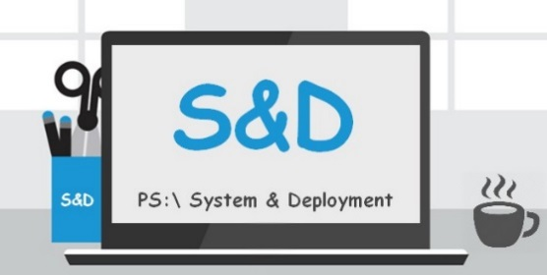
Créer simplement vos GUI et les rendre « Metro design » avec PowerShell
Damien VAN ROBAEYS

Slide 2
Qui suis-je ?
Ingénieur Poste de travail chez Saint-Gobain
Domaines d’expertise: MDT, Automatisation, PowerShell
MVP Microsoft Cloud & Datacenter Management depuis le 1 Mars
Twitter: @syst_and_deploy
Blog: http://www.systanddeploy.com
Mail: damien.vanrobaeys@gmail.com

Slide 3
Sommaire
Forms ? WPF ?
Forms VS WPF
Débuter en WPF
Utiliser les controls
XAML ? Késako ?
XAML, ca ressemble à quoi ?
Création d’une interface
Lier PowerShell au XAML
Actions sur nos Controls
Habiller vos GUI avec un thème
Why WPF ?
Comprendre WPF

Slide 4
GitHub WPF FRPSUG
Tous les exemples de cette présentation seront sur:
https://github.com/damienvanrobaeys/WPF_FRPSUG

Slide 5
Forms ? Forme de quoi ?
Nom de l’interface graphique incluse dans le .NET Framework
Permet de créer des interfaces graphiques
Peut s’utiliser avec des logiciels Primaform, PowerShell Studio …
Depuis Net framework 3.0 (2006) ➔ « remplacé » par WPF

Slide 6
WPF ? WTF ?
Windows Presentation Foundation
Sous-couche de NET Framework, depuis Framework 3.0 (2006)
Utilisé pour les interfaces graphiques: boutons, zone de saisie…
Utilise le langage XAML, langage de balisage fondé sur le XML
Langage proche du HTML

Slide 7


Pourquoi WPF ?
WPF est + facile à lire
WPF est + facile à créer
WPF est + facile à maintenir
WPF est + récent
Moins de lignes de code
Possibilité d’utiliser des thèmes

Slide 8
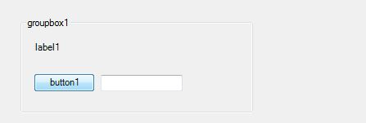
Forms vs WPF en image
Comparons une GUI simple en Forms et en WPF
L’interface contient les controls suivants:
1 GroupBox
1 label
1 button
1 TextBox

Slide 9
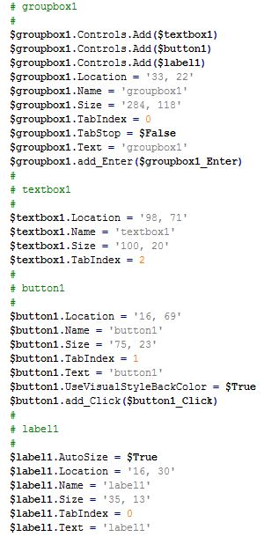
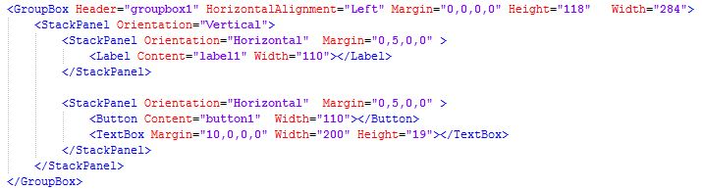

Forms VS WPF: Round 2
Line count: 27 vs 11

Slide 10
Comprendre le WPF
Peut être utilisé avec Visual Studio…
Basé sur le langage XAML pour l’aspect graphique
Utilisation avec un fichier XAML et un fichier PS1 ou via un PS1

Slide 11
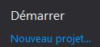
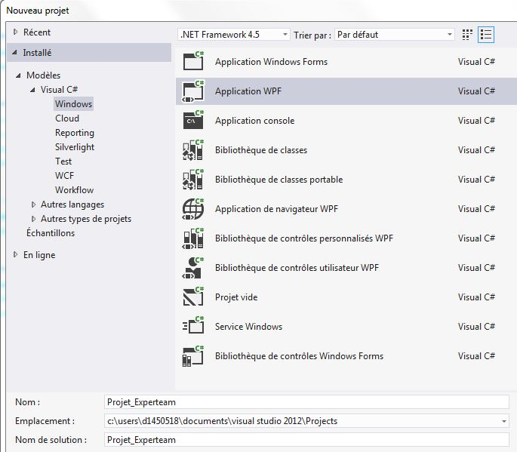
Débuter avec WPF
Dans Visual Studio créer un nouveau projet
Choisir Application WPF

Slide 12
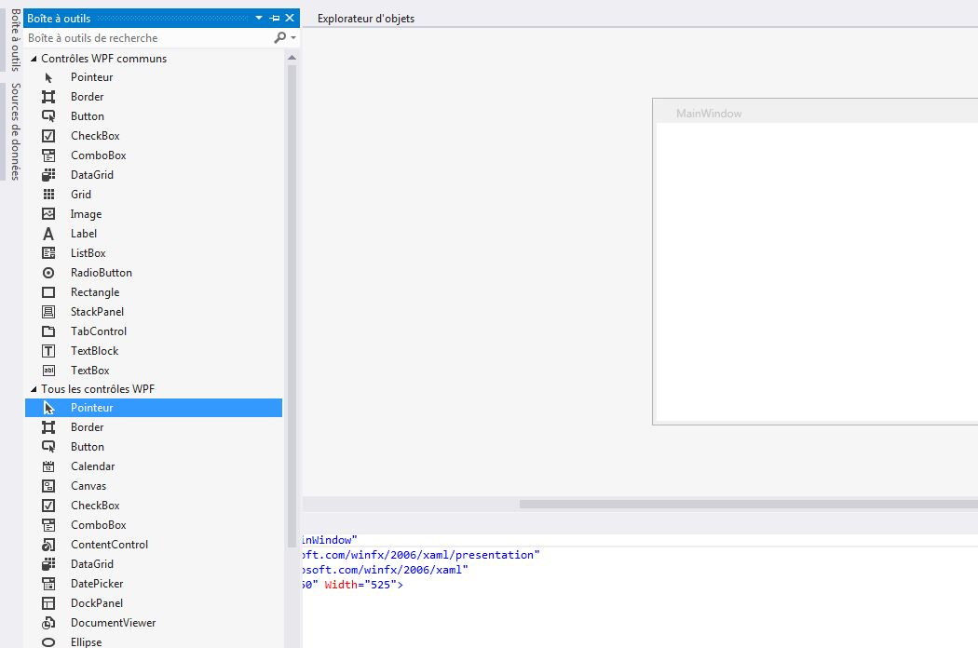
Visual Studio, Késako ?
Boîte à outils
1
2
Partie design
Zone XAML
3

Slide 13
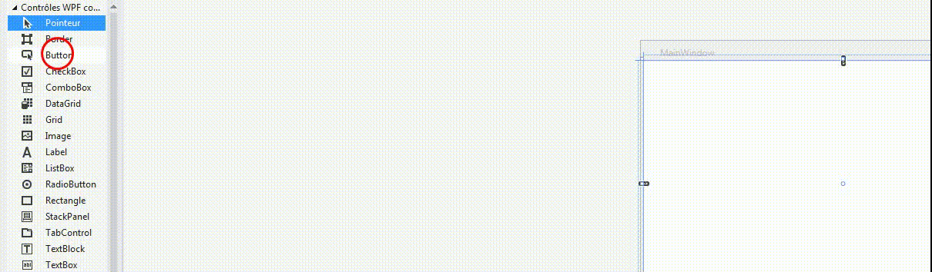
Comment ajouter des controls ?
Il suffit de glisser le control souhaité dans la partie design
Le control va alors apparaître dans la zone XAML

Slide 14
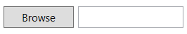
XAML ? Késako ?
Extensible Application Markup Language
Se prononce zammel
Fichier permettant l’affichage d’une interface graphique
Aspect proche du HTML
Fonctionne sous forme de balise, ex: <button></button>
Fonctionne avec des attributs

Slide 15
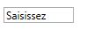
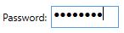
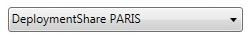
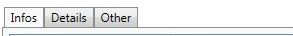
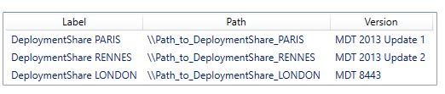
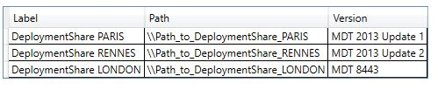
Les controls dans XAML
Control d’affichage: Label, DataGrid, ListView …
Control d’entrée: TextBox, PasswordBox
Control de sélection: RadioButton, CheckBox, ComboBox
Control de navigation: TabControl
Control d’action simple: Button

Slide 16
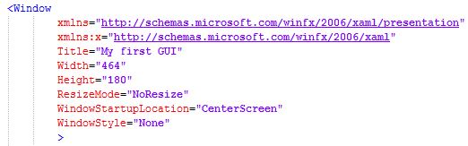
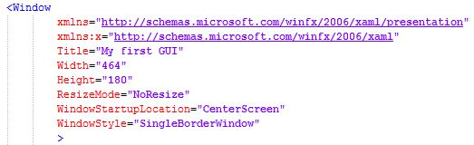
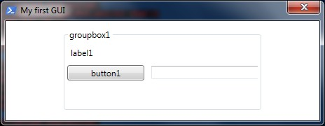
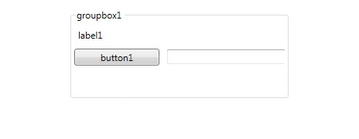
Customisation de fenêtre
Possibilité de customiser l’aspect global de l’interface, comme hta
Centrer la GUI sur l’écran ➔ WindowStartupLocation="CenterScreen"
Modifier les bordures ➔ WindowStyle

Slide 17
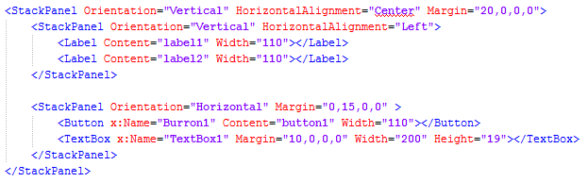
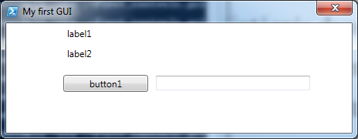
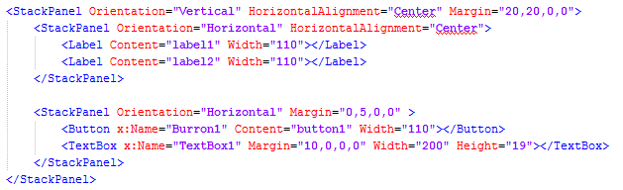
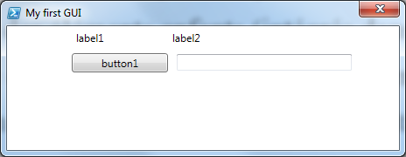
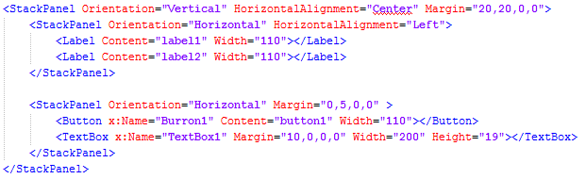
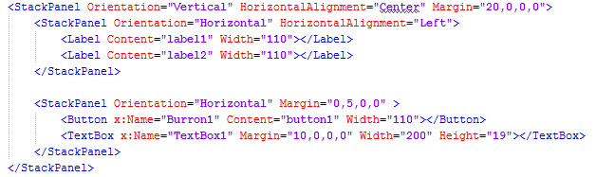
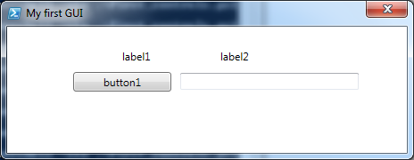
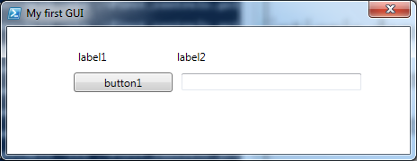
StackPanel ? Késako ?
Permet une disposition plus simple et rapide
Regroupe des éléments enfants (intégrés dans la balise StackPanel)
Permet de disposer des éléments horizontalement ou verticalement
Pas besoin d’entrer des coordonnées de positionnement comme en forms

Slide 18
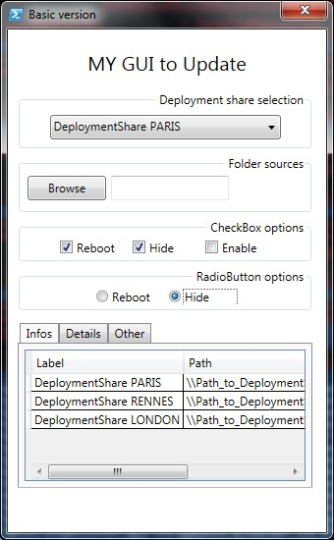
Création d’une interface: les ingrédients
Préparer un ComboBox
Mélanger le contenu d’un XML au ComboBox
Un zest de button avec un TextBox associé
Dresser 3 CheckBox
Ajouter 2 RadioButtons
Un TabControl
Verser une pincée de valeurs affichée dans un DataGrid

Slide 19
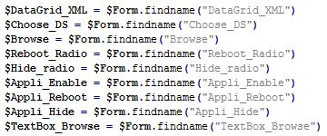
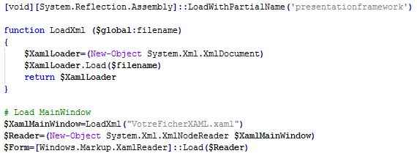
Liaison entre XAML et PS1
Chargement des assembly, fichiers DLL
Charger le fichier XAML depuis le PS1
Déclarations des controls dans le PS1

Slide 20
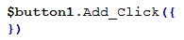
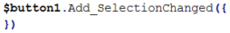
Controls et actions ?
Action se fait sur un control, ex: button, RadioButton …
Le lien entre le button et l’action se fait via l’attribut x:Name
Action sur un bouton via:
Event: Add_Click sur le nom du bouton
Possibilité de gérer les modifications de control de type ComboBox, CheckBox
Event: Add_SelectionChanged

Slide 21
Habiller vos GUI avec un thème
Un thème ? Non ce sont en fait des Library graphiques
Projets Open Source développés par des passionnés
Permet de donner un aspect plus cool à vos interfaces
Pas mal de tutos disponibles sur internet
Nous allons voir Elysium et MahApps

Slide 22
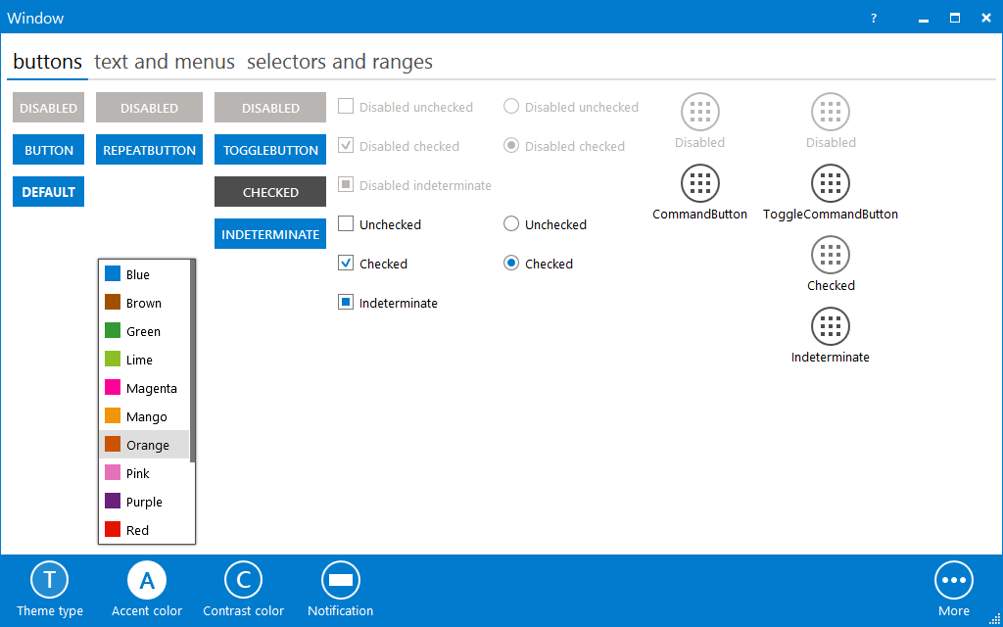
Présentation de Elysium
Créé par Aleksandr Vishnyakov
Site internet: http://elysium.asvishnyakov.com/en/
Téléchargement: http://elysium.asvishnyakov.com/en/downloads#header

Slide 23
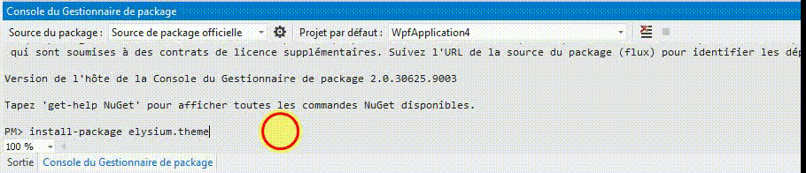
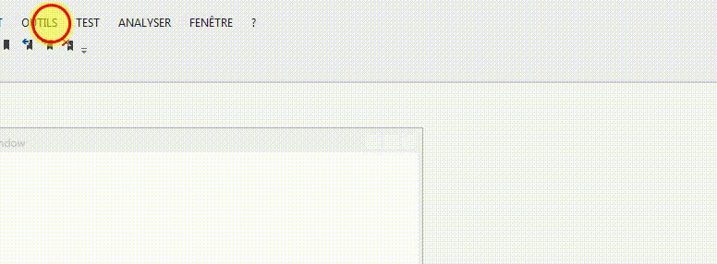
Installation de Elysium dans Visual Studio
Aller dans le gestionnaire de package NuGet
Installation de Elysium ➔ Install-package Elysium.Theme

Slide 24
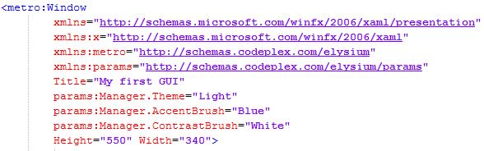
Ajouter Elysium dans le XAML
Remplacer la 1ère et dernière balise Window par metro:Window
Ajouter les ligne ci-dessous dans partie metro:Window
xmlns:metro=http://schemas.codeplex.com/Elysium
xmlns:params=http://schemas.codeplex.com/elysium/params
Ajouter les lignes ci-dessous, pour gérer le thème et couleurs
params:Manager.Theme="Light"
params:Manager.AccentBrush="Blue"
params:Manager.ContrastBrush="White"

Slide 25
Ajouter Elysium dans le PS1
Charger les DLL’s Elysium en ajoutant les lignes ci-dessous:
[void][System.Reflection.Assembly]::LoadFrom("assembly\Elysium.dll")
[void][System.Reflection.Assembly]::LoadFrom("assembly\Elysium.Notifications.dll")

Slide 26
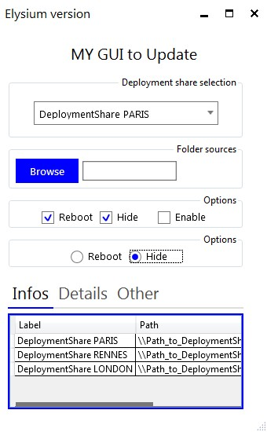
Ajoutons Elysium à notre interface
Ajoutons les lignes dans le XAML et PS1
Si besoin, il faudra modifier un peu les hauteurs de controls

Slide 27
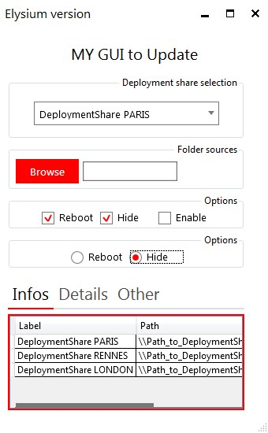
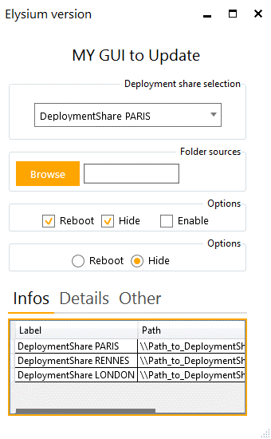
Un changement de couleur ?
Modifions un peu la couleur de nos controls en un clic ☺
Ligne à modifier: Cobalt > Red > Orange
params:Manager.AccentBrush="Blue" > Red > Orange

Slide 28
Présentation de Mahapps
Créé par Paul Jenkins
Maintenu par Jan Karger (MVP) ➔ https://github.com/punker76
Nombreuses MAJ sur GitHub ➔ Dernière 15/10/17
Site internet: http://mahapps.com/
GitHub repository ➔ https://github.com/MahApps/MahApps.Metro

Slide 29
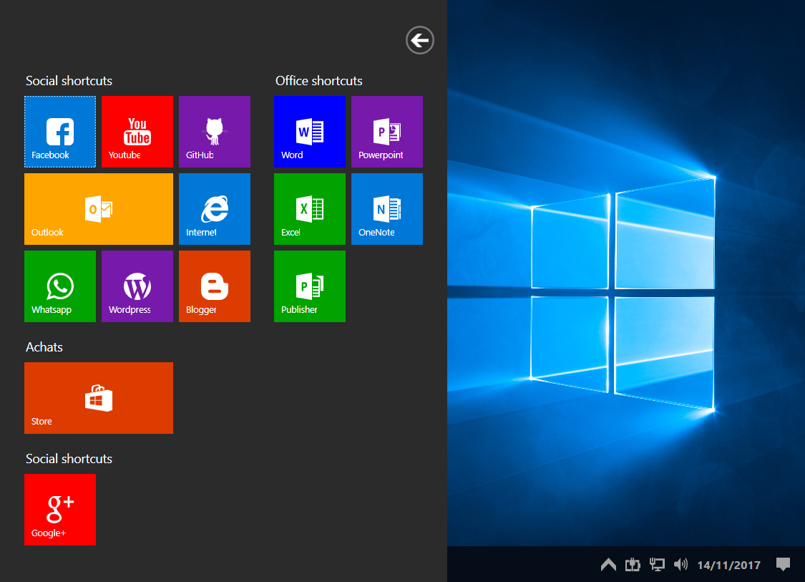
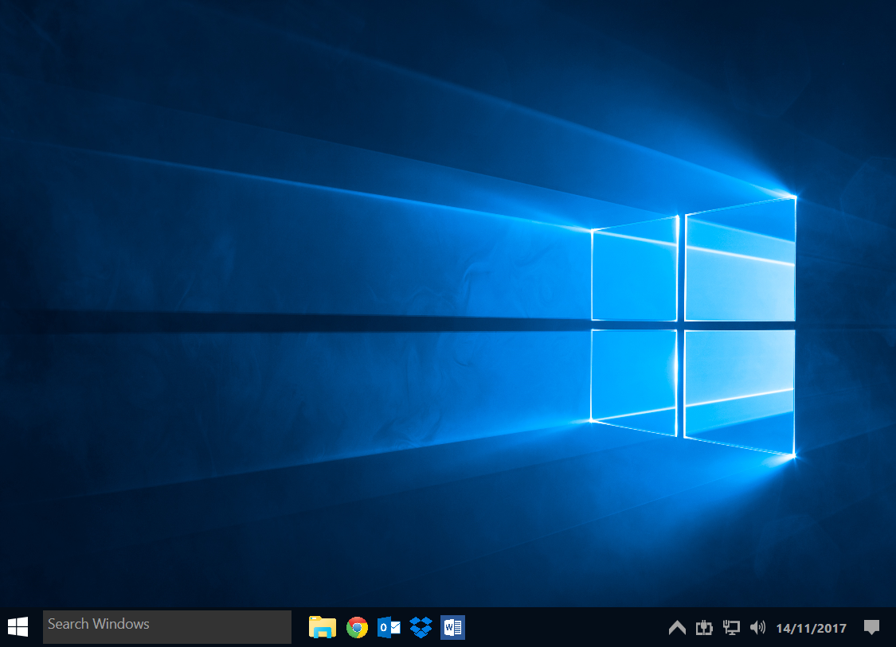
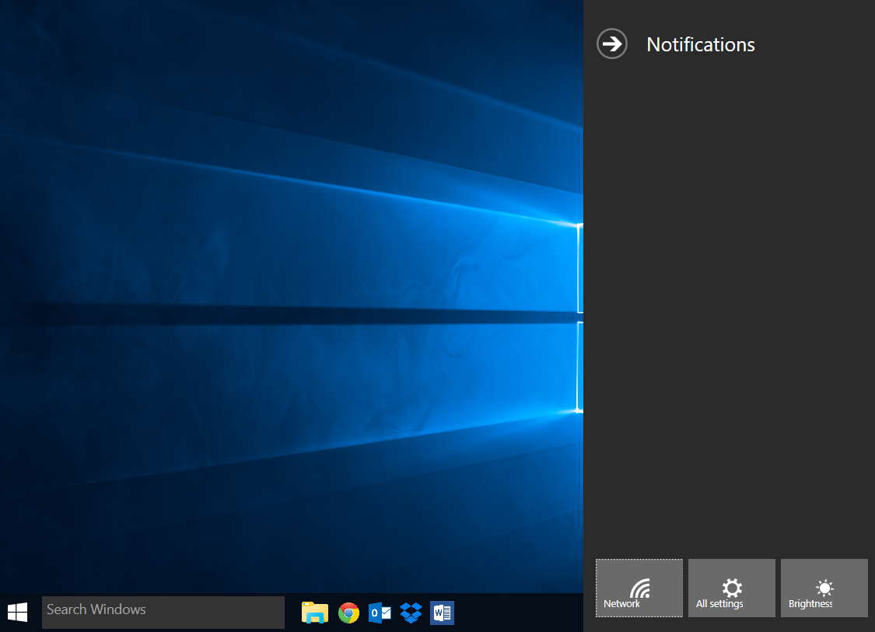
Du Metro design en quelques clics

Slide 30
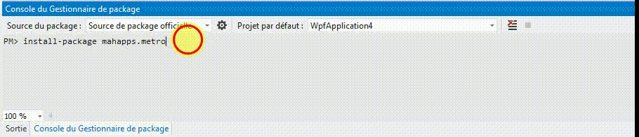
Installation de Mahapps dans Visual Studio
Aller dans le gestionnaire de package NuGet
Install ➔ Install-package Mahapps.metro

Slide 31
Récupération des DLL
Pour pouvoir être utilisé dans nos projets PS1
Build du projet
Récupération des DLL dans le dossier de Build
MahApps.Metro.dll
System.Windows.Interactivity.dll
Récupérer les dernières dll suite à MAJ

Slide 32
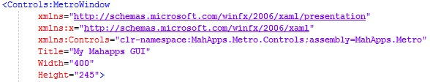
Ajouter Mahapps dans le XAML
Remplacer les 1ère et dernière balises Window par Controls:MetroWindow
Ajouter la ligne ci-dessous dans partie Controls:MetroWindow
xmlns:Controls="clr-namespace:MahApps.Metro.Controls;assembly=MahApps.Metro"
La partie Controls:MetroWindow ressemblera à ça

Slide 33
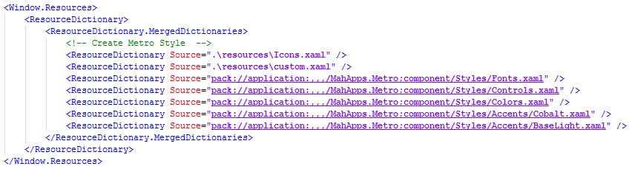
Ajouter des ressources
Permet de charger par ex des icônes
Permet de déterminer un thème
Permet de déterminer les couleurs de controls

Slide 34
Ajouter Mahapps dans le PS1
Charger les DLL’s MahApps en ajoutant les lignes ci-dessous:
[System.Reflection.Assembly]::LoadFrom('assembly\MahApps.Metro.dll')

Slide 35
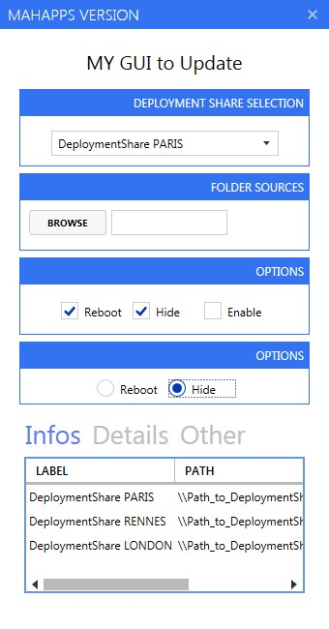
Ajoutons Mahapps à notre interface
Ajoutons les lignes dans le XAML et PS1
Si besoin modifier un peu les hauteurs de controls

Slide 36
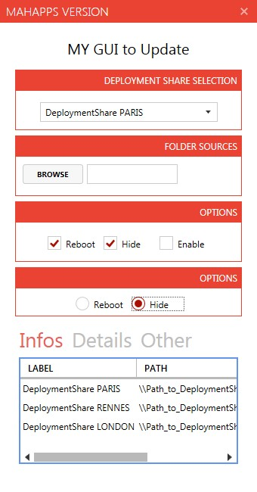
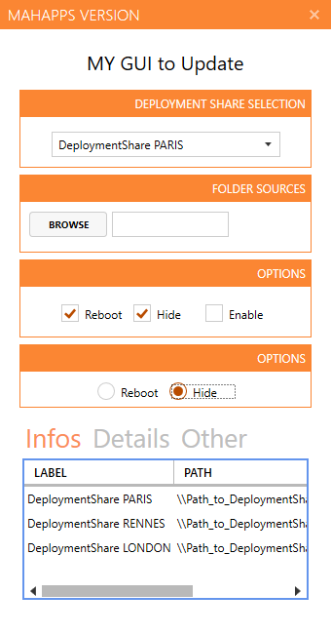
Un changement de couleur ?
Modifions un peu la couleur de nos controls en un clic ☺
Ligne à modifier: Cobalt > Red > Orange
<ResourceDictionary Source="pack://application:,,,/MahApps.Metro;component/Styles/Accents/Cobalt.xaml"/>

Slide 37
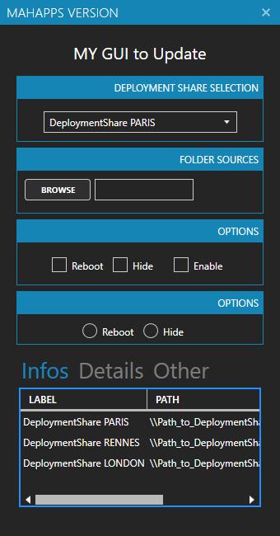
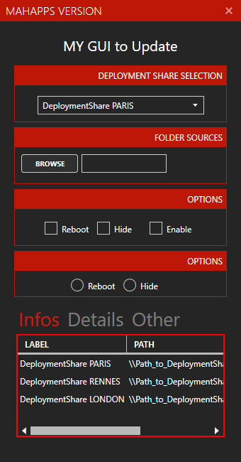
Un changement de thème ?
Mahapps permet de changer de thème principale: BaseLight, BaseDark
Ligne à modifier: BaseLight > BaseDark
<ResourceDictionary Source="pack://application:,,,/MahApps.Metro;component/Styles/Accents/BaseLight.xaml" />

Slide 38






TabControl en WPF
Control simple de navigation
Control non exclusif à Mahapps

Slide 39



Mahapps et les Badges
Control d’informations
S’applique sur tabItem, button simple…
Peut se placer ou l’on veut sur le control
Permet d’indiquer par exemple:
Le nombre d’erreur dans le journal d’évènements depuis x temps
Le nombre de drivers manquants
…
https://dev4sys.blogspot.com/2017/07/find-missing-driver-or-disabled-device.html

Slide 40









Comment utiliser les Badges
Bagde sur un button simple

Slide 41


Mahapps et le Flyout
Flyout ? Késako ?
Aspect Métro Windows 10

Slide 42



Comment utiliser le Flyout
C’est un Control à activer via un button
Ajouter partie ci-dessous dans le XAML
Action via le PS1 pour ouvrir le Flyout (Ouvert ou fermé)
Possibilité de l’afficher en haut, bas, gauche, droit …

Slide 43





Un Flyout dans notre interface
Ajoutons un Flyout dans notre interface de test
Possibilité de le placer ou l’on veut

Slide 44


Mahapps le retour: les Tiles
Les Tiles ? Késako ? Tuiles Windows 8/10
Aspect métro Windows 8/10
Actions sur les Tiles, comme pour les button

Slide 45

Création d’une interface avec des Tiles
Tiles avec images en fond
Tiles avec icônes
Actions sur tiles
Ajout d’un Flyout

Slide 46


















Les différentes Tiles
Possibilité de changer la couleur de fond
Possibilité d’intégrer un icône
Possibilité d’intégrer une image
Possibilité de modifier la taille

Slide 47



Mahapps et les Dialogs
Pour remplacer vos msgbox
Aspect Métro Windows 10
Simple message
Message de confirmation
Ecran de login
Plus d’infos: https://dev4sys.blogspot.com/2017/07/using-mahapps-built-in-dialogs-with.html

Slide 48



Comment utiliser les Dialogs ?
Récupérer les dernières sources de Mahapps, dernière DLL
Dialog simple
Dialog avec confirmation
Dialog de Login

Slide 49
PowerShell to Mahapps upgrader
Appliquer facilement Mahapps à vos interfaces WPF
Doit contenir au moins un PS1 et un XAML
Ajoute les parties de code nécessaire aux PS1 et XAML
Téléchargement: https://gallery.technet.microsoft.com/Powershell-to-Mahapps-fb2f50f1

Slide 50

Fonctionnement du tool
Sélection du dossier contenant le projet
Sélection du XAML à updater
Sélection du PS1 à updater
Sélection du thème à appliquer: BaseLight ou Dark
Sélection de la couleur à appliquer aux controls
Utilisons le tool pour mettre à jour notre interface

Slide 51
Posts + détaillés
Créer rapidement une GUI WPF
Lien: http://www.systanddeploy.com/2015/10/powershell-tool-how-to-quickly-build.html
Ajouter et utiliser Elysium
Lien: http://www.systanddeploy.com/2015/10/powershell-add-theme-to-your-gui-with.html
Ajouter et utiliser Mahapps
Lien: http://www.systanddeploy.com/2016/01/powershell-gui-add-mahapps-metro-theme.html
Créer une GUI avec des tuiles Windows 10
Lien: http://www.systanddeploy.com/2016/01/create-metro-gui-with-tiles-and.html

Slide 52
Big up to my mate
Créer rapidement une GUI WPF
Lien: https://dev4sys.blogspot.com/2016/05/powershell-wpf-part-i-how-to-create-gui.html
Appliquer un thème
Lien: https://dev4sys.blogspot.com/2016/05/powershell-wpf-part-ii-how-to-apply.html
Manage event
Lien: https://dev4sys.blogspot.com/2016/08/powershellwpf-part-iv-how-to-manage.html
Control: Dialogs
Dialogs: https://dev4sys.blogspot.com/2017/07/using-mahapps-built-in-dialogs-with.html
HamburgerMenu: https://dev4sys.blogspot.com/2017/07/mahappsmetro-hamburgermenu-powershell.html

Slide 53
Autres liens
FoxDeploy (Stephen Owen): Learning GUI Toolmaking Series
Lien: https://foxdeploy.com/series/learning-gui-toolmaking-series/
Boe Prox: Building Your First UI Using PowerShell and WPF
Lien: https://mcpmag.com/articles/2016/04/28/building-ui-using-powershell.aspx
Mahesh Chand: WPF Layout System: An Introduction
Lien: http://www.c-sharpcorner.com/UploadFile/mahesh/wpf-layout-system-an-introduction396/

